Slide 1












CHÀO MỪNG CÁC EM HỌC SINH
MÔN CÔNG NGHỆ LỚP 8
BÀI 8: GIA CÔNG CƠ KHÍ BẰNG TAY

Slide 2

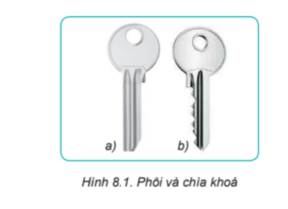
KHỞI ĐỘNG
Quan sát Hình 8.1 và cho biết: có thể sử dụng những dụng cụ nào để làm ra chìa khóa (b) từ phôi (a)?

Slide 3
BÀI 8. GIA CÔNG CƠ KHÍ BẰNG TAY
NỘI DUNG BÀI HỌC
1. Dụng cụ gia công
I. Dụng cụ gia công cơ khí cầm tay
2. Dụng cụ đo và kiểm tra
1. Vạch dấu
II. Một số phương pháp gia công cơ khí bằng tay
2. Cắt kim loại bằng cưa tay
3. Đục kim loại
4. Dũa kim loại

Slide 4
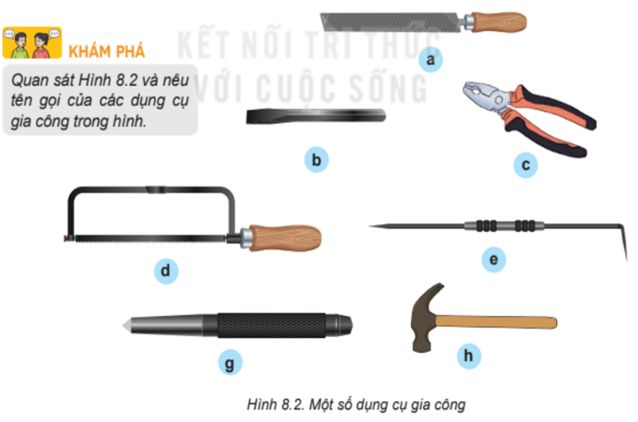
BÀI 8. GIA CÔNG CƠ KHÍ BẰNG TAY
I
DỤNG CỤ GIA CÔNG CƠ KHÍ CẦM TAY
1. Dụng cụ gia công
Dũa
Đục
Kìm
Cưa
Mũi vạch
Mũi đột
Búa

Slide 5

BÀI 8. GIA CÔNG CƠ KHÍ BẰNG TAY
I
DỤNG CỤ GIA CÔNG CƠ KHÍ CẦM TAY
1. Dụng cụ gia công:
Cưa, đục, dũa, kìm, búa, mũi vạch, mũi đột…

Slide 6
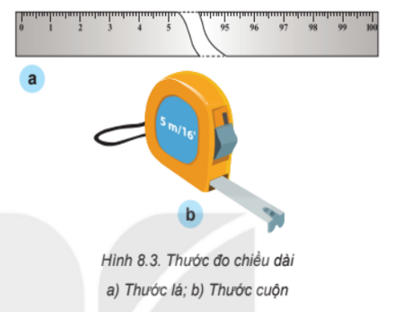
2. Dụng cụ đo và kiểm tra
a) Thước lá
- Cấu tạo: Được chế tạo bằng thép hợp kim, ít giãn nở nhiệt và không gỉ.
+ Có chiều dày từ 0,9mm đến 1,5mm, chiều rộng từ 10 đến 25mm, chiều dài từ 150 đến 1000mm.
+ Các vạch trên thước cách nhau 1mm
- CD: Để đo độ dài của chi tiết hoặc xác định kích thước của sản phẩm

Slide 7
Để đo độ dài các chi tiết có kích thước lớn hơn 1000mm, người ta thường dùng thước nào?
Để đo độ dài các chi tiết có kích thước lớn hơn 1000mm, người ta thường dùng thước cuộn.

Slide 8
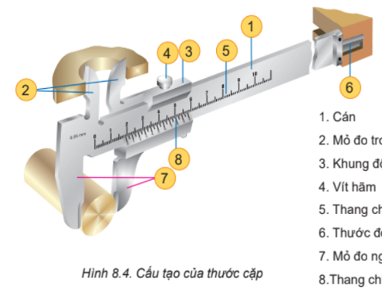
b) Thước cặp

Slide 9

Phiếu học tập
Quan sát Hình 8.4 và nêu cấu tạo của thước cặp.
1. Cán.
2. Mỏ đo trong.
3. Khung động.
4. Vít hãm.
5. Thang chia độ chính.
6. Thước đo chiều sâu lỗ.
7. Mỏ đo ngoài.
8. Thang chia độ của du xích.

Slide 10
b) Thước cặp
- Cấu tạo:
1. Cán.
2. Mỏ đo trong.
3. Khung động.
4. Vít hãm.
5. Thang chia độ chính.
6. Thước đo chiều sâu lỗ.
7. Mỏ đo ngoài.
8. Thang chia độ của du xích.
- CD: dùng để đo đường kính trong, đường kính ngoài và chiều sâu lỗ…với những kích thước không lớn lắm.

Slide 11
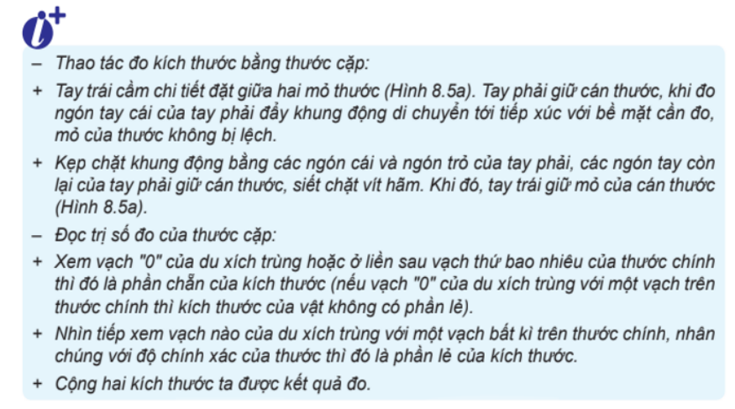
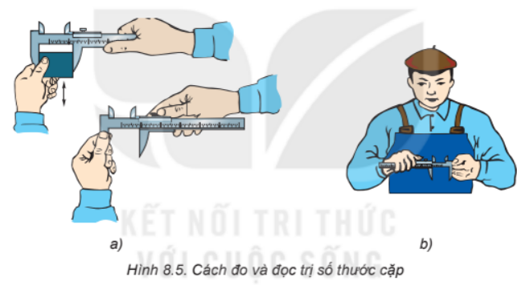

Slide 12
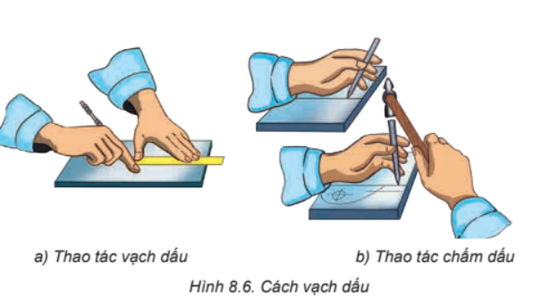
II
MỘT SỐ PHƯƠNG PHÁP GIA CÔNG CƠ KHÍ CẦM TAY
1. Vạch dấu
a. Khái niệm: Là xác định ranh giới giữa các chi tiết cần gia công với phần lượng dư hoặc xác định vị trí tương quan các bề mặt.
b. Kĩ thuật vạch dấu:
+ Chuẩn bị phôi và dụng cụ cần thiết.
+ Bôi phấn màu lên bề mặt của phôi.
+ Dùng dụng cụ đo và mũi vạch, mũi đột để lấy dấu lên phôi.

Slide 13

Nếu vạch dấu sai, sản phẩm gia công sẽ như thế nào?
Nếu vạch dấu sai, sản phẩm gia công sẽ sai số, sai tỉ lệ, dẫn tới hỏng sản phẩm.

Slide 14
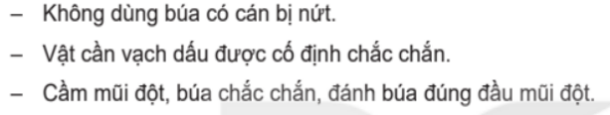
c. An toàn khi vạch dấu:

Slide 15
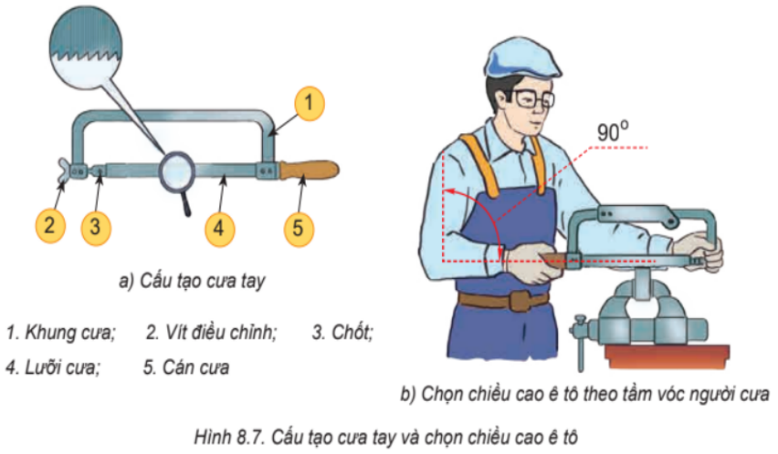
2. Cắt kim loại bằng cưa tay
a. Khái niệm: Là một dạng gia công thô, dùng lực tác động làm cho lưỡi cưa chuyển động qua lại để cắt vật liệu.

Slide 16
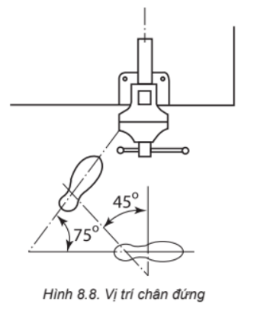
2. Cắt kim loại bằng cưa tay
b. Kĩ thuật cưa:
+ Chuẩn bị:
- Lắp lưỡi cưa vào khung cưa sao cho các rang của lưỡi cưa hướng ra khỏi phía cán cưa.
- Lấy dấu trên phôi cần cưa.
- Chọn ê tô theo tầm vóc của người và gá chặt phôi lên ê tô.
+ Tư thế đứng và thao tác cưa: ….
+ Cách cầm cưa:…
+ Thao tác:…

Slide 17
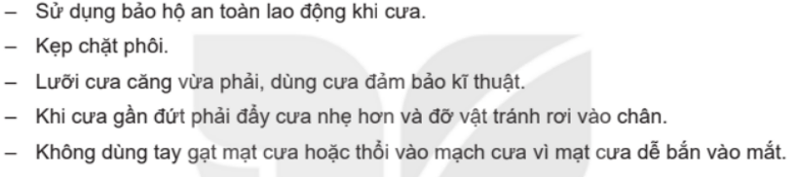
c. An toàn cưa:

Slide 18
3. Đục kim loại
a. Khái niệm: Đục kim loại là bước gia công thô, thường được sử dụng khi lượng dư gia công lớn hơn 0,5mm.
b. Cấu tạo của đục: gồm đầu đục, thân đục và lưỡi cắt.

Slide 19
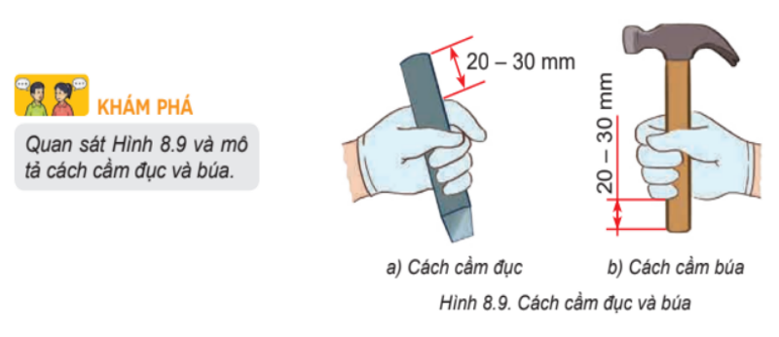

Slide 20
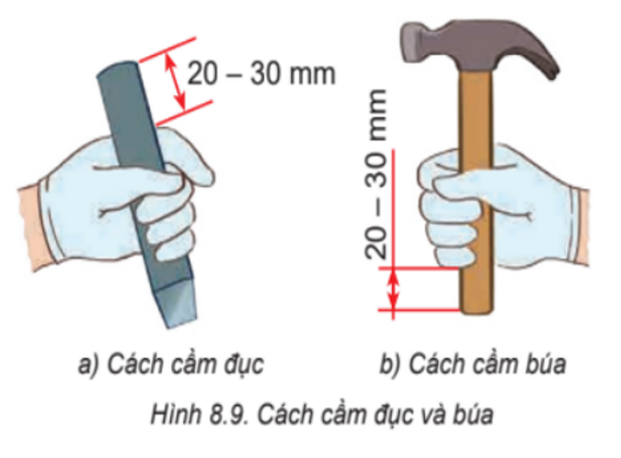
- Cách cầm đục: vị trí tay cầm cách đầu tròn của đục 20 - 30 mm; chụm tay cầm/giữ đục bằng ngón cái cùng ba ngón (ngón giữa, ngón áp út, ngón út) trong khi đó ngón cái cầm hờ
- Cách cầm búa: vị trí cầm cách đầu cán búa 20 - 30 mm; cầm búa theo cách nắm lòng bàn tay: giữ búa bằng ngón cái và 4 ngón còn lại
- Tay thuận cầm búa, tay còn lại cầm đục

Slide 21
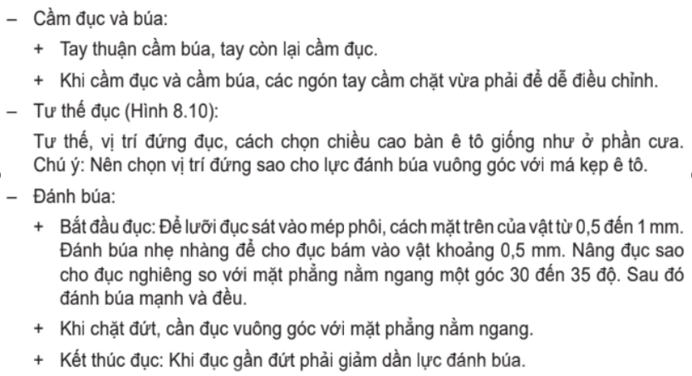
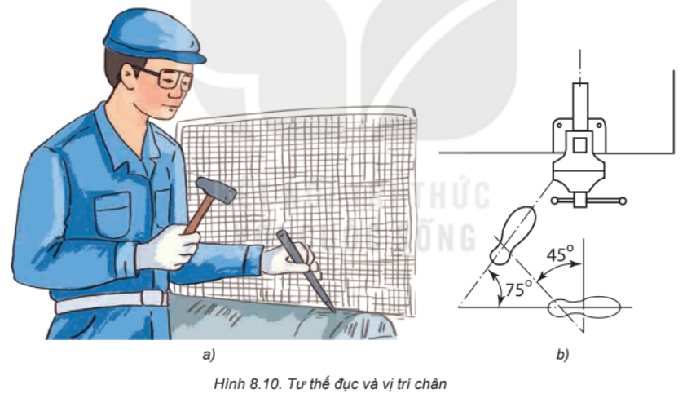
c. Kĩ thuật đục:

Slide 22
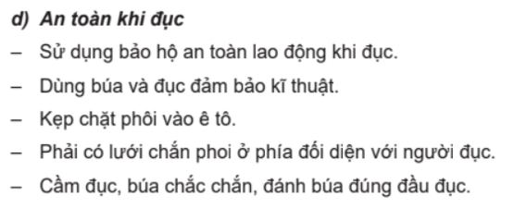

Slide 23
4. Dũa kim loại
a. Khái niệm: Dũa để làm mòn chi tiết đến kích thước mong muốn hoặc dùng dũa để tạo độ nhẵn, phẳng trên các bề mặt nhỏ.

Slide 24
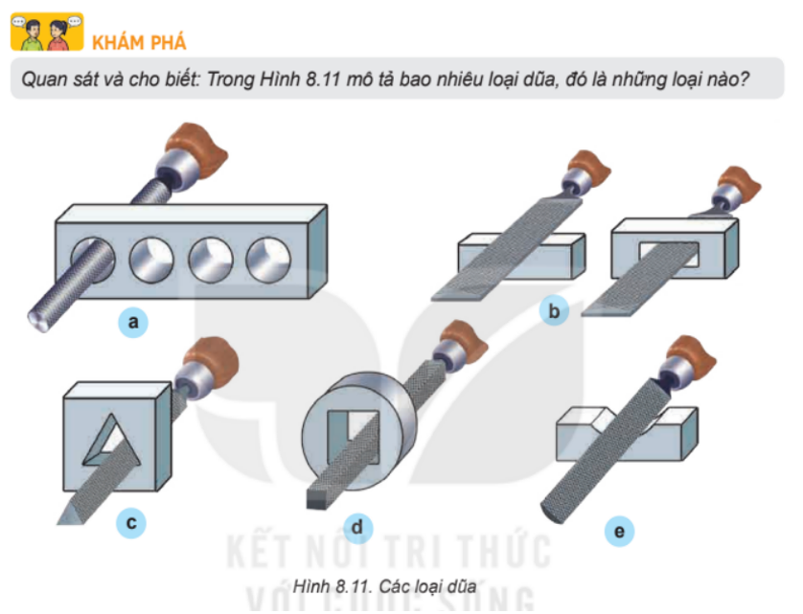
Dũa tròn
Dũa dẹt
Dũa vuông
Dũa bán nguyệt
Dũa tam giác

Slide 25
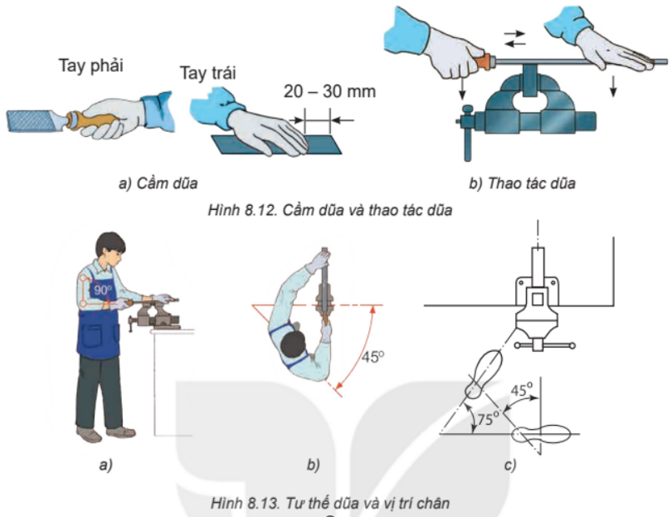
b. Kĩ thuật dũa:

Slide 26
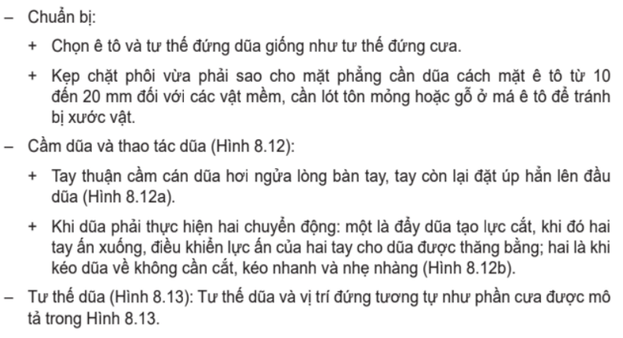
b. Kĩ thuật dũa:

Slide 27
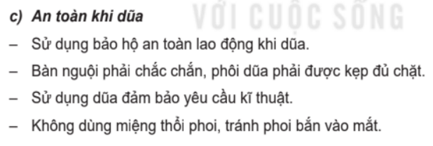

Slide 28
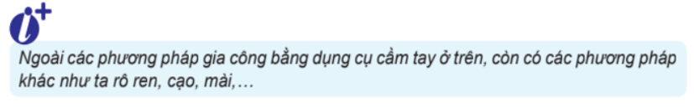

Slide 29
Trong quá trình dũa mà không giữ được giũa thăng bằng thì bề mặt dũa sẽ như thế nào?
bề mặt dũa sẽ không phẳng

Slide 30


HỘP QUÀ BÍ ẨN
Trong mỗi hộp quà ẩn chứa một số điểm bí ấn. Các em hãy trả lời đúng các câu hỏi để nhận về phần quà cho mình nhé.

Slide 31







9 điểm
10 điểm
9 điểm
9 điểm
10 điểm

Slide 32







START
Câu 1: Dụng cụ nào dùng để tạo độ nhẵn, phẳng trên bề mặt vật liệu ?
12
9
3
6
A: Đục
Hết Giờ
B: Cưa
C: Búa
CHÚC MỪNG
D: Dũa

Slide 33




START
Câu 2: Đâu không phải dụng cụ đo và kiểm tra?
12
9
3
6
Hết Giờ
Thước lá
CHÚC MỪNG
B. Mũi vạch
C. Êke
D. Thước cặp

Slide 34





START
Câu 3: Dụng cụ gia công là:
12
9
3
6
Hết Giờ
A: Thước cuộn.
B: Thước lá
CHÚC MỪNG
D: Cưa
C: Tua vít

Slide 35


START
12
9
3
6
CHÚC MỪNG EM NHẬN ĐƯỢC MỘT TRÀNG PHÁO TAY
Hết Giờ

Slide 36


START
Câu 5: Khi cầm đục cần để đầu đục cách ngón tay trỏ một khoảng bao nhiêu ?
12
9
3
6
Hết Giờ
A: 10 – 15 cm
B: 10 – 20 mm
C: 20 – 30 cm
CHÚC MỪNG
D: 20 – 30 mm

Slide 37




START
Câu 6: Cấu tạo cưa tay không có bộ phận nào ?
12
9
3
6
CHÚC MỪNG
Hết Giờ
A: Ổ trục
B: Chốt
C: Khung cưa
D: Lưỡi cưa

Slide 38
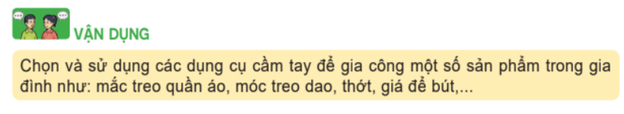

Slide 39
HƯỚNG DẪN VỀ NHÀ
01
02
03
Ôn tập kiến thức đã học
Hoàn thành bài tập vận dụng
Xem trước nội dung bài 9 SGK

Slide 40



Giờ học đã kết thúc
CHÚC CÁC EM CHĂM NGOAN HỌC GIỎI!

